Slide 1
Смерч
Загальне поняття про смерч

Slide 2
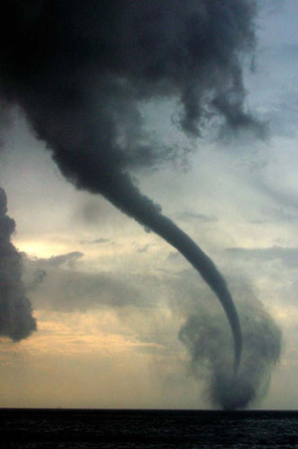
Загальне поняття про смерч
Смерч, торнадо — атмосферне явище, що є стрімким воронкоподібним вихором заввишки до 1,5 км, який витягується від купчасто-дощової хмари до поверхні води або землі.

Slide 3
Найпотужніші смерчі можуть досягати швидкості вітру понад 480 км/год, розтягнути більш ніж на 3 км в поперечнику, і залишитися на землі більше 100 км. Відомі випадки, коли смерчі зберігали живучість впродовж 500 км та 7 годин. Виникнення смерчів пов'язане з локальною неоднорідністю атмосфери, зіткненні неоднорідних за вологістю та температурою повітряних мас, теплих (внизу) і холодних (угорі) шарів повітря та сильному боковому вітрі під час грозової погоди.
Знижений тиск усередині смерчів створює «ефект насоса», тобто всмоктування навколишнього повітря, води, пилу, предметів, людей і тварин усередину воронки. Цей же ефект призводить до зривання дахів і руйнування будинків, що потрапляють у середину смерчу.
У Північній Америці смерчі відомі під назвою «торнадо» . Великий смерч з діаметром воронки декілька десятків метрів називають «тромб». Наприклад, в 1990 році у США зареєстровано 1100 руйнівних смерчів.
Іноді вихор, що утворився над морем, називають смерчем, а на суші — торнадо. Атмосферні вихори, аналогічні смерчу, але які утворюються в Європі, називають тромбами. Але частіше всі ці три поняття розглядаються як синоніми.

Slide 4
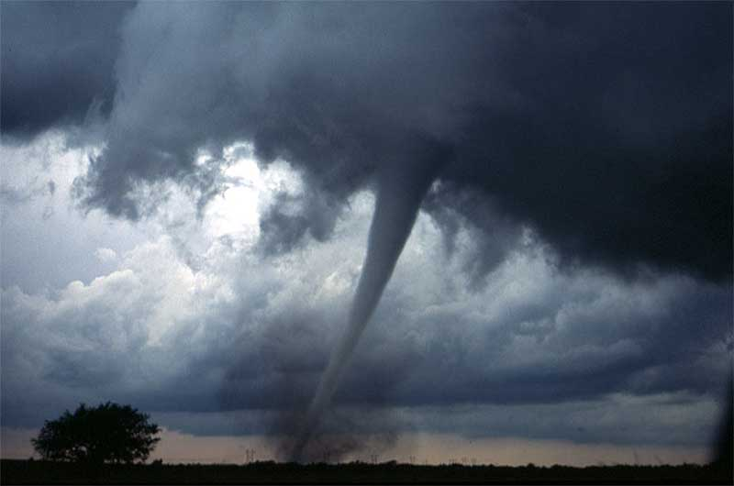
Причини утворення
Причини утворення смерчів повністю не вивчені до цих пір. Можна вказати лише деякі загальні відомості, найхарактерніші для типових смерчів.
Смерчі у своєму розвитку проходять три основні стадії. На початковій стадії з грозової хмари з'являється початкова воронка, що висить над землею. Холодні шари повітря, що знаходяться безпосередньо під хмарою спрямовуються вниз на зміну теплим, які, в свою чергу піднімаються вгору. (Така нестійка система утворюється зазвичай при з'єднанні двох атмосферних фронтів — теплого і холодного). Потенційна енергія цієї системи переходить у кінетичну енергію обертального руху повітря. Швидкість цього руху зростає, і він набуває свій класичний вид.
Обертальна швидкість зростає з плином часу, при цьому в центрі торнадо повітря починає інтенсивно підійматися вгору. Так протікає друга стадія існування смерчу — стадія формування вихору максимальної потужності. Смерч повністю формується і рухається в різних напрямках.
Завершальна стадія — руйнування вихору. Потужність торнадо слабшає, воронка звужується і відривається від поверхні землі, поступово піднімаючись назад в материнську хмару.

Slide 5
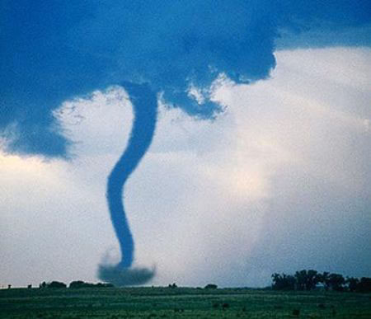
Місця утворення смерчів
Грози бувають в більшій частині земної кулі, за винятком регіонів з субарктичним кліматом і арктичним кліматом, проте смерчі можуть супроводжувати тільки ті грози, які знаходяться на стику атмосферних фронтів.
Найбільша кількість смерчів фіксується на північноамериканському континенті, особливо в центральних штатах США, менше — в східних штатах США.
Другим регіоном земної кулі, де виникають умови для формування смерчів, є Європа.
Таким чином, смерчі в основному спостерігаються в помірних поясах обох півкуль, приблизно з 60-ї паралелі по 45 паралель в Європі і 30 паралель в США. Також смерчі фіксуються на сході Аргентини, ПАР, заході і сході Австралії і ряду інших регіонів, де також можуть бути умови зіткнення атмосферних фронтів.

Slide 6
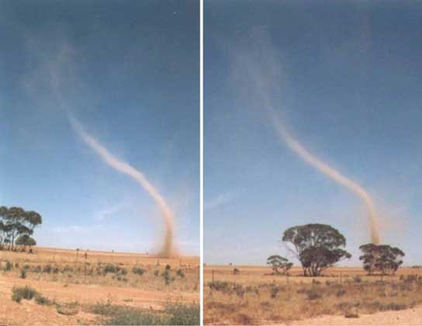

Slide 7
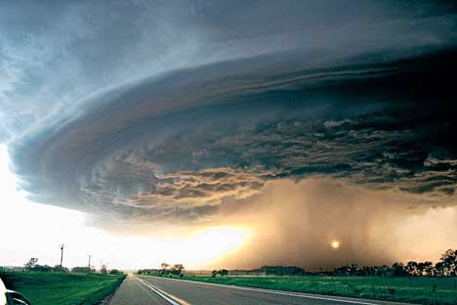
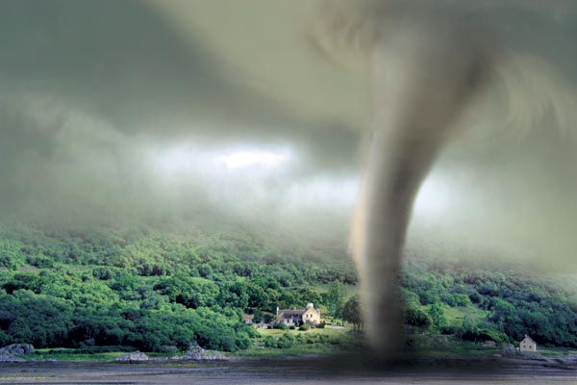
Класифікація
Складені смерчі, як правило, мають надвисоку потужність та призводять до найбільших збитків.
Бичеподібні — найпоширеніші.
Розпливчасті смерчі — це коли діаметр смерчу може перевищувати висоту.
Смерчі також класифікують за швидкістю вітру та руйнівною силою. Для цього застосовують Шкалу Фудзіти.

Slide 8
Напрям обертання
У Північній півкулі обертання повітря в смерчі відбувається, як правило, проти годинникової стрілки (як в циклонах). Це може бути пов'язано з напрямками взаємних переміщень мас повітря по боках від атмосферного фронту, на якому формується смерч. У той час як великі бурі завжди обертаються в такому напрямі за рахунок ефекту Коріоліса, грози і торнада настільки малі, що прямий вплив сили Коріоліса не має значення, про що свідчать їх великі числа Россбі. Торнада обертаються проти годинникової стрілки в чисельних експериментах, навіть якщо ефект Коріоліса не враховується. Відомі й випадки зворотного обертання невеликих смерчів.

Slide 9
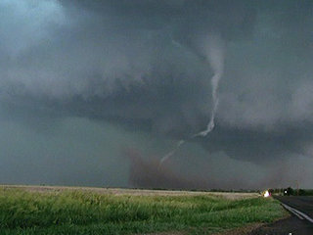
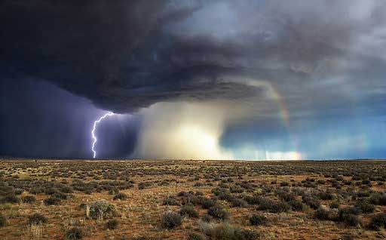
Цікаві факти
Найбільша кількість смерчів, 148 за одну добу, пройшла 3-4 квітня 1974 року над південними штатами США. Найбільша швидкість переміщення смерчів була зафіксована 2 квітня 1958 року поблизу водоспаду Вічіта, Техас. Вона склала 450 км/год.
Найсильніші смерчі на Британських островах були зафіксовані 1091 року в Лондоні, 14 грудня 1810 року в Портсмуті.
Смерч в місті Шатурш в Бангладеш 26 квітня 1989 року потрапив у книгу рекордів Гіннеса як найтрагічніший за всю історію людства. Жителі цього міста, отримавши попередження про те, що насувається смерч, зігнорували його. В результаті — загинуло 1300 осіб.

Slide 10
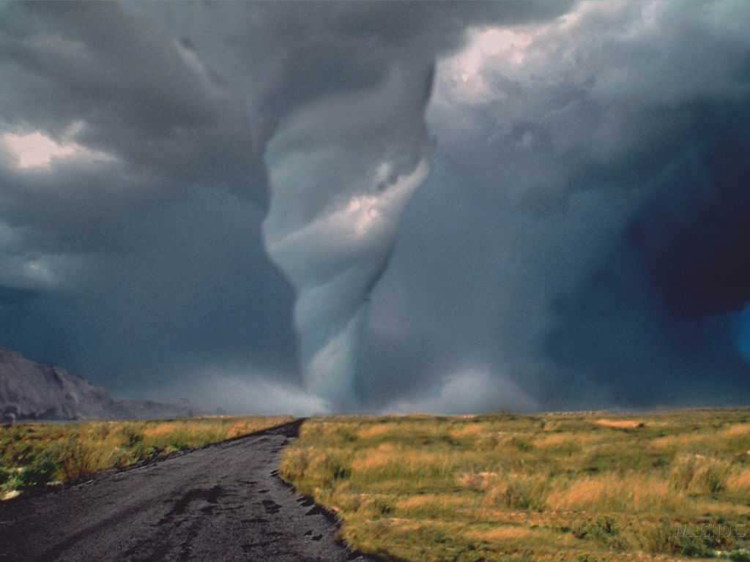
В Україні
26 травня 1948 року над селами Білогорівка та Берестове Донецької області промчав смерч, діаметр якого в основі становив близько 30 м. Смерч обрушився на пасажирський потяг та скинув 7 вагонів із полотна залізниці.

Slide 11
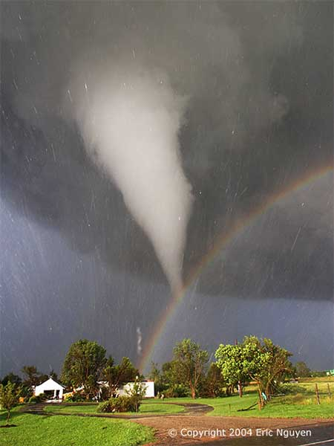
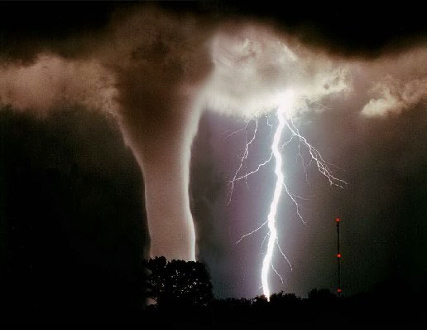
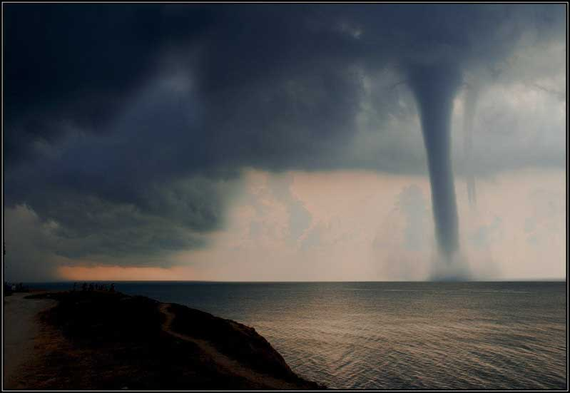

Slide 12
Виконала учениця 10 класу
Ярмолюк Анастасія

